Slide 1


Slide 2


Slide 3
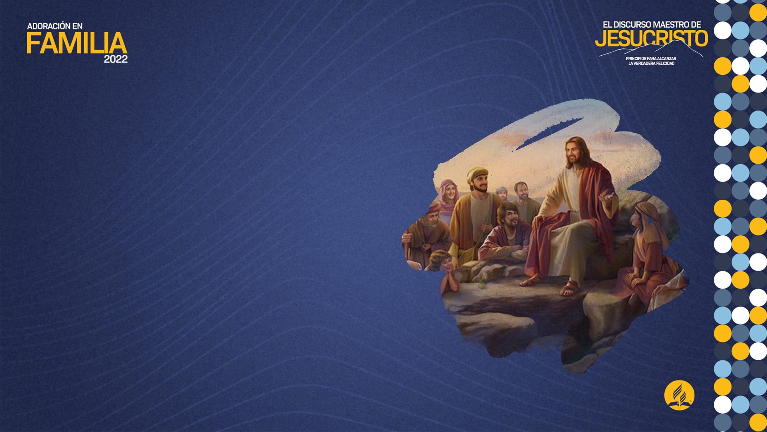
“Ustedes oren de esta manera” (Mat. 6:9, LPD). Nuestro Salvador dio dos veces el Padrenuestro: la primera vez, a la multitud, en el Sermón del Monte; y la segunda, algunos meses más tarde, a los discípulos solos. Estos habían
estado alejados por un corto tiempo de su Señor, y al volver lo encontraron absorto en
comunión con Dios.

Slide 4
Como si no percibiese la presencia de ellos, él
continuó orando en voz alta. El rostro del Salvador brillaba con un resplandor celestial. Parecía estar en la misma presencia del Invisible, y había un poder
viviente en sus palabras, como de alguien que habla con Dios (p. 73).

Slide 5

01
Jesús a menudo pasaba sus días sirviendo a las multitudes. A veces estaba exhausto, pero ¿qué notaban los discípulos en Jesús después de sus horas de oración? ¿Qué más notaron los discípulos?

Slide 6
R
El corazón de los atentos discípulos quedó profundamente conmovido. Ellos habían notado cuán a menudo él dedicaba largas horas, en soledad, a la comunión con su Padre. Pasaba los días ministrando a las multitudes que se aglomeraban en derredor de él y revelando los falaces sofismas de los rabinos, y esa labor incesante a menudo lo dejaba tan exhausto que su madre y sus hermanos, y aun sus discípulos, temían que perdiera la vida.

Slide 7
R
Pero, cuando regresaba de las horas de oración con que clausuraba el día de labor, notaban la expresión de _____________ en su rostro, la _____________ de refrigerio que parecía irradiar su presencia. De las horas pasadas con Dios, salía, mañana tras mañana, para traer la luz del Cielo a los hombres.
paz
sensación

Slide 8
R
Los discípulos habían llegado a relacionar sus horas de _____________ con el _____________ de sus palabras y
sus obras. Y ahora, mientras escuchaban sus súplicas, sus corazones se llenaron de reverencia y humildad. Cuando Jesús cesó de orar, exclamaron con una profunda convicción de su inmensa necesidad personal: “Señor, enséñanos a orar” (p. 73).
oración
poder

Slide 9
“Cuando oréis, decid: Padre nuestro” (Luc. 11:2). Un padre terrenal hará todo lo posible para rescatar a su hijo, para salvarlo, y lo ama incondicionalmente. ¿Qué ha hecho y está haciendo Dios por sus hijos en la Tierra? ¿Cuál es el motivo que nos lleva a tener placer en reconocer y honrar nuestra relación con el Padre y los miembros de nuestra familia?
02

Slide 10
R
El Dios infinito, dijo Jesús, les da el privilegio de acercarse a él mediante el nombre “Padre”. Entiendan todo lo que esto implica. Ningún padre terrenal jamás suplicó tan fervientemente a un hijo errante como el Dios que les suplica lo hace con los transgresores. Ningún amante interés humano siguió al impenitente con tantas tiernas invitaciones.

Slide 11
R
Dios mora en cada domicilio; oye cada palabra que se pronuncia, _____________ toda oración que se eleva; siente los pesares y los desengaños de cada alma; ve el trato que recibe cada padre, madre, hermana, amigo y vecino. Se interesa en nuestros artículos de primera necesidad, y su amor, ____________ y su gracia fluyen continuamente para satisfacer nuestras necesidades.
escucha
misericórdia

Slide 12
R
Si llaman a Dios vuestro Padre, se reconocen hijos suyos, para ser guiados por su sabiduría y para serle obedientes en todas las cosas, sabiendo que su amor es inmutable. _____________ su plan para vuestra vida. Como hijos de Dios, considerarán como objeto de vuestro mayor interés su honor, su carácter, su familia y su obra. Vuestro gozo consistirá en reconocer y honrar vuestra relación con vuestro Padre y con todo miembro de su familia (p. 75).
aceptarán

Slide 13
03
“Hágase tu voluntad, como en el cielo, así también en la tierra” (Mat. 6:10). ¿Qué significa esa petición?

Slide 14
R
La petición: “Sea hecha tu voluntad, como en el cielo, así también en la tierra” es una oración para que pueda terminarse el _____________del _____________en este mundo, para que el pecado pueda ser destruido para siempre, y se establezca el _________________. Entonces, así como en el cielo, se cumplirán en la Tierra “todos los designios de su bondad” (p. 78).
reino
mal
Reino de justicia

Slide 15
04
“Danos hoy nuestro pan de cada día” (Mat. 6:11). ¿Cuál es el propósito de Dios al enseñarnos a pedir nuestro pan de cada día?

Slide 16
R
Al enseñarnos a pedir cada día lo que necesitamos, tanto las bendiciones temporales como las espirituales, Dios desea consumar un propósito para nuestro bien. Quiere que nos demos _______de cuánto dependemos de su cuidado constante, porque procura atraernos a una comunión íntima con él. En esta comunión con Cristo, mediante la oración y el estudio de las grandes y preciosas verdades de su Palabra, _____________ alimentados como almas con hambre; como los que tienen sed, seremos refrescados en la Fuente de la vida (p. 79).
CUENTA
seremos

Slide 17
05
“Perdónanos nuestros pecados, porque también nosotros perdonamos a todo el que nos debe” (Luc. 11:4). ¿Qué le sucede al que no perdona las ofensas ajenas? ¿Qué espíritu debemos tener hacia los que han pecado contra nosotros, confiesen o no su falta?

Slide 18
R
Jesús enseña que podemos recibir perdón de Dios unicamente así como nosotros perdonamos a los demás. Es el amor de Dios lo que nos atrae a él, y ese amor no puede tocar nuestro corazón sin crear amor por nuestros hermanos. Después de terminar el Padrenuestro, Jesús añadió: “Porque si perdonáis a los hombres sus ofensas, os perdonará también a vosotros vuestro Padre celestial; mas si no perdonáis a los hombres sus ofensas, _____________ vuestro Padre no os perdonará vuestras ofensas”.
tampoco

Slide 19
R
suprime
El que no perdona _____________el único conducto verdadero mediante el cual puede recibir misericordia de Dios. No debemos pensar que, a menos que confiesen su error los que nos han injuriado, estamos justificados para negarles nuestro perdón. Sin duda, es su deber humillar su corazón mediante el arrepentimiento y la confesión; pero debemos tener un espíritu _____________ hacia los que han faltado contra nosotros, confiesen o no sus faltas (p. 80).
compasivo

Slide 20
06
Para reflexionar: “No nos metas en tentación, mas líbranos del mal” (Mat. 6:13). El trasfondo de la vida de cada persona en este mundo es la guerra contra el bien y el mal. ¿Cuál es la única protección contra el mal de caer en la tentación? ¿Qué han hecho tu familia y tú para fortalecer su hogar contra la tentación? (p. 83).

Slide 21

“Porque tuyo es el reino, y el poder, y la gloria” (Mat. 6:13). La última frase del Padrenuestro, así como la primera, señala a nuestro Padre como superior a todo poder y autoridad, y a todo nombre que se mencione. El Salvador contemplaba los años que se extendían por delante de los discípulos, pero no como estos lo habían soñado, reposando bajo la luz del Sol de la prosperidad y el honor mundanales, sino en la oscuridad, con las tempestades del odio
humano y la ira satánica.

Slide 22
En medio de la contienda y la ruina nacionales, los pasos de los discípulos estarían plagados de peligros, y a menudo el temor oprimiría su corazón. Habrían de ver a Jerusalén desolada; el Templo, arrasado; su culto, suprimido para siempre; e Israel, esparcido por todas las tierras,
como náufragos en una playa desierta. Dijo Jesús: “Oiréis de guerras y rumores de guerras [...] se levantará nación contra nación, y reino contra reino; y habrá pestes, y hambres, y terremotos en diferentes lugares. Y todo esto será principio de dolores”.

Slide 23
A pesar de ello, los discípulos de Cristo no debían temer que su esperanza estuviera perdida ni que Dios hubiese abandonado al mundo. El poder y la gloria pertenecen a aquel cuyos grandes propósitos se irían cumpliendo sin impedimento hasta su consumación. En la oración que expresaba sus deseos diarios, los discípulos de Cristo fueron dirigidos a mirar, por encima de todo poder y dominio del mal, al Señor su Dios, cuyo Reino gobierna todo, y quien es su Padre y Amigo eterno (p. 84).

